Slide 1
«Педагогическая компетентность – одно из условий реализации компетентностного подхода в учебно-воспитательном процессе»
Городской семинар учителей музыки
и педагогов дополнительного образования

Slide 2
Тенденции развития современного образовательного пространства
Глобализация образования
Унификация образования
Информатизация образования
Открытость образования
Стандартизация качества образования

Slide 3
Традиционный и инновационный подход к обучению
Традиционная модель | Инновационная модель
Задача и миссия учителя – «передать» знания и опыт предшествующих поколений | Задача и миссия учителя - научить получать знания
Длительность обучения, нацеленность на результат | Нацеленность на непрерывное образование в течение всей жизни
Результат образования оценивается в основном количественными показателями | Результат образования оценивается качественными показателями (компетенциями)
Модель более ориентирована на процесс, чем на результат | Модель более ориентирована на результат, достигаемый собственными усилиями обучаемого

Slide 4
- описание целей и результатов образования на языке компетенций; - педагогически обоснованное использование соответствующих технологий обучения; - личностно центрированный характер образовательного процесса; - конструирование образовательных программ с учетом индивидуальной образовательной траектории учащегося; - формирование новой оценочной культуры – переход от оценки знаний к оцениванию компетенций.
Направления реализации компетентностного подхода:

Slide 5
Компетентностная модель педагога
Ценности,
принципы, цели
Профессиональ-ные качества
Ключевые компетентности
Педагогические методы, способы, технологии
Профессиональ-ные позиции

Slide 6
Базовые компетенции учителя в педагогической деятельности
Постановка и решение педагогических задач
Осуществление педагогической рефлексии
Компетенция учителя в сфере педагогического общения
Организация учебной деятельности учащихся

Slide 7
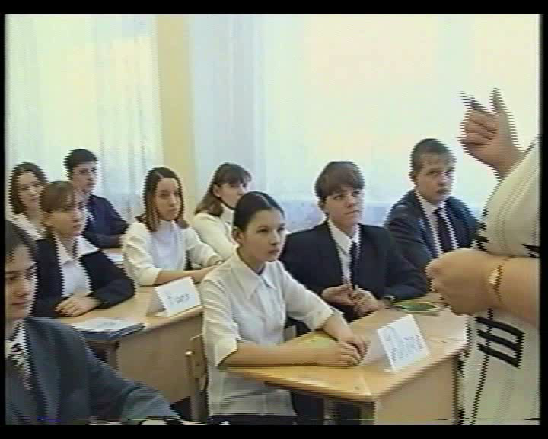

Slide 8
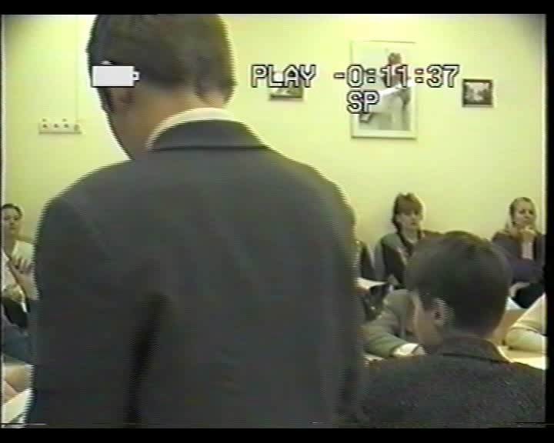

Slide 9
- отсутствие общего языка, взаимопонимания, человеческой близости; - проявление неуважения к ученикам, несдержанность учителей, которые подавляют, не доверяют, слишком уверенны в своей непогрешимости, не признают своих ошибок, никогда не извиняются; - необъективность учителей.
Основные трудности во взаимоотношениях «учитель-ученик» Глазами ученика:

Slide 10
- Лень учащихся, нежелание учиться, сложность программы, систематическое невыполнение программы, слабый контроль родителей; - Невоспитанность, неблагодарность, примитивность, непочтительность учеников.
Основные трудности во взаимоотношениях «учитель-ученик» Глазами учителя:

Slide 11
«Самым важным явлением в школе, самым поучительным предметом, самым живым примером для ученика является сам учитель». Дистервег Фридрих Адольф Вильгельм Немецкий педагог-демократ

